Slide 1
Календарь
поэзии и прозы
Выполнила зав. сектором ООПИФ Буравлева М.А.

Slide 2
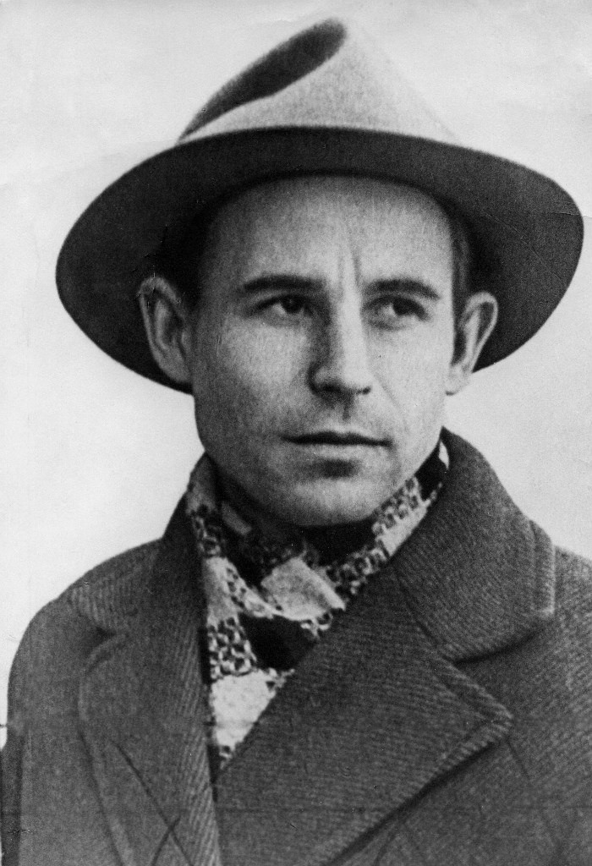
Январь
84
Р827
1936 – 1971 гг.
Николай Рубцов родился
3 января 1936 года в селе Емецк Емецкого района Северного края (ныне Холмогорского района Архангельской области). Поэзия Рубцова, предельно простая по своей стилистике и тематике, обладает творческой подлинностью, внутренней масштабностью, тонко разработанной образной структурой.
«Я умру в крещенские морозы. Я умру, когда трещат березы. А весною ужас будет полный: На погост речные хлынут волны! Из моей затопленной могилы Гроб всплывет, забытый и унылый, Разобьется с треском, и в потемки Уплывут ужасные обломки.
Сам не знаю, что это такое… Я не верю вечности покоя!»
Рубцов, Н. М. Прощальная песня : сборник стихотворений / Н. М. Рубцов. - Москва : Русская книга, 1999. - 304 с. - (Поэтическая Россия).

Slide 3
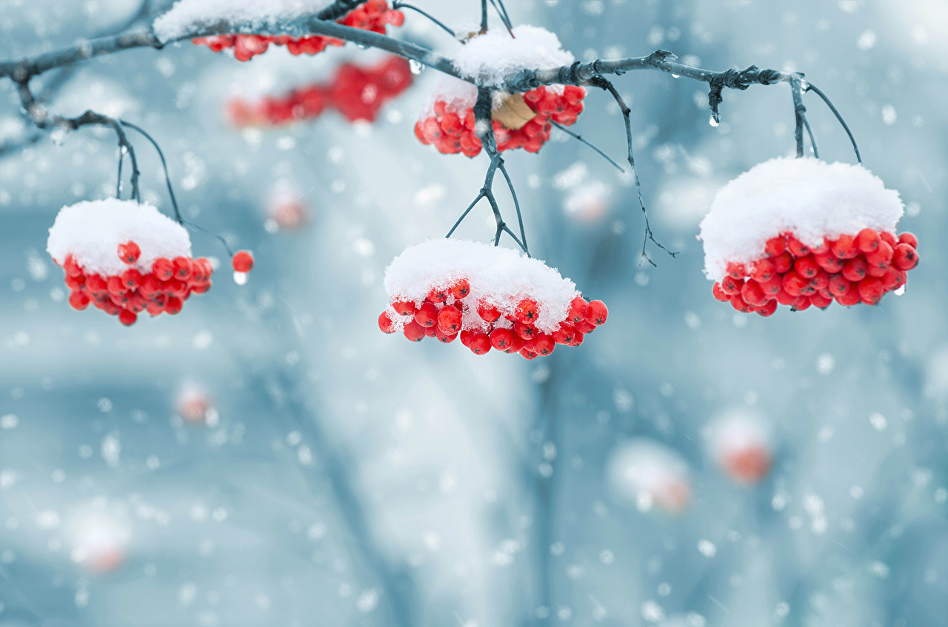
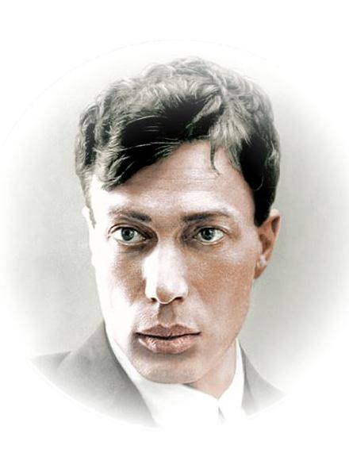
Февраль
84
П195
1890 – 1960 гг.
«Доктор Живаго» создавался писателем в течение десяти лет, с 1945 по 1955 год, и является вершиной его творчества как прозаика. Роман сопровождён стихами главного героя — Юрия Андреевича Живаго.
Борис Леонидович Пастернак
родился 10 февраля 1890 года в Москве , умер 30 мая 1960 года в Переделкино. Русский поэт, писатель и переводчик. Один из крупнейших русских поэтов XX века.
Пастернак, Б. Л. Доктор Живаго : роман / Б. Л. Пастернак ; художник Л. О. Пастернак. - Москва : Детская литература, 2009. – 606 с.

Slide 4
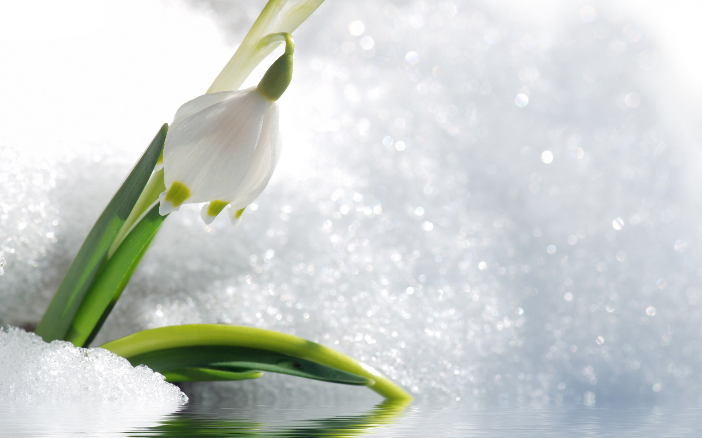
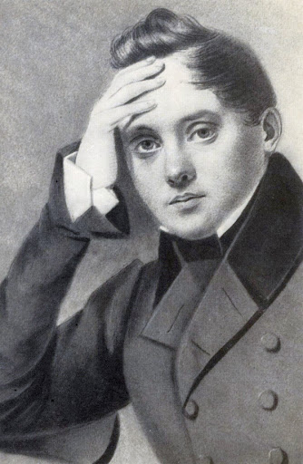
Март
Евгений Абрамович Боратынский — русский поэт, переводчик. Одна из самых ярких и в то же время загадочных и недооценённых фигур русской литературы XIX века.
1800-1844 гг.
«Мой дар убог, и голос мой негромок, Но я живу, и на земли моё Кому-нибудь любезно бытиё: Его найдёт далекий мой потомок В моих стихах; как знать? душа моя Окажется с душой его в сношенье, И как нашёл я друга в поколенье, Читателя найду в потомстве я».
1828 г.
П
Б82
Боратынский, Е. А.
Стихотворения / составитель Е. Н. Лебедева. – Воронеж : Центрально-Черноземное книжное издательство, 1977. – 384 с.

Slide 5
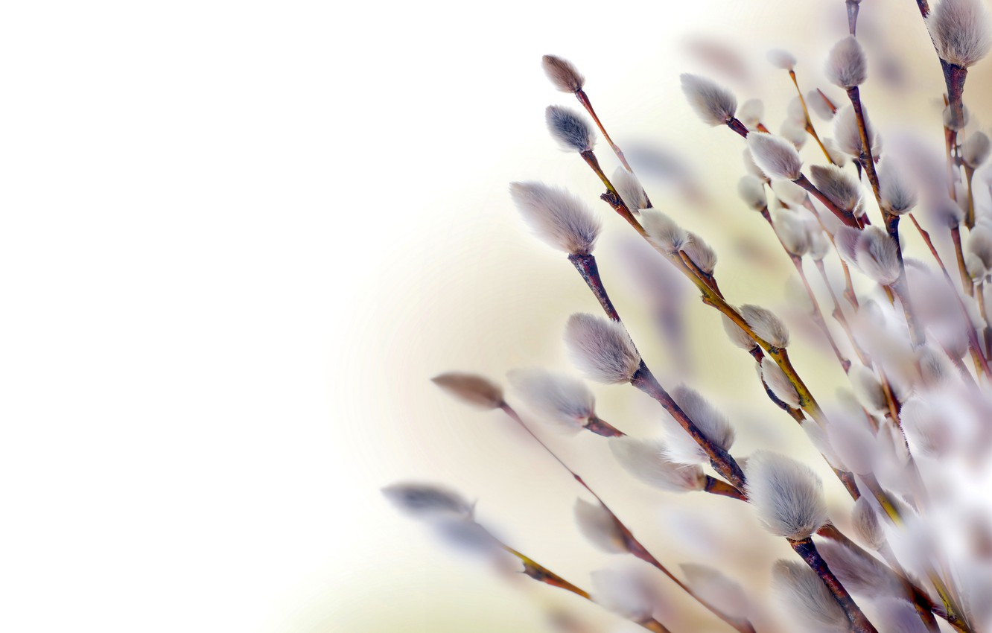
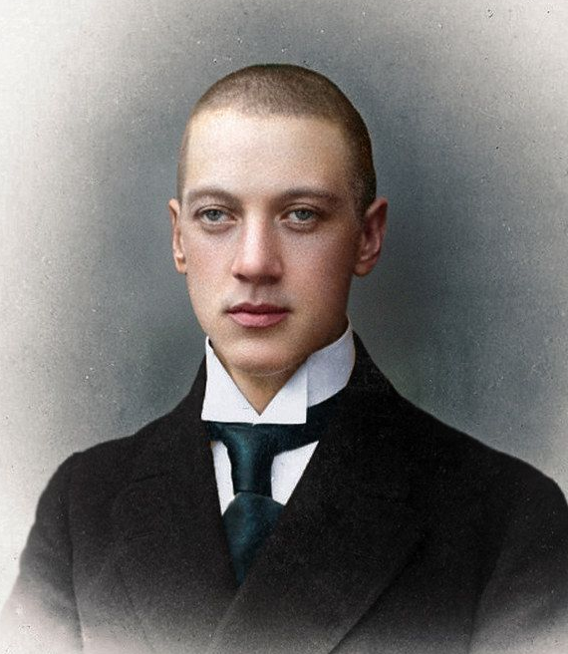
Апрель
Николай Степанович Гумилёв родился 15 апреля 1886 года. Русский поэт Серебряного века, создатель школы акмеизма, прозаик, переводчик и литературный критик.
1886 – 1921 гг.
«Еще не раз вы вспомните меня И весь мой мир волнующий и странный, Нелепый мир из песен и огня, Но меж других единый необманный. Он мог стать вашим тоже и не стал, Его вам было мало или много, Должно быть, плохо я стихи писал И вас неправедно просил у Бога. Но каждый раз вы склонитесь без сил И скажете: "Я вспоминать не смею. Ведь мир иной меня обворожил Простой и грубой прелестью своею".
1917 г.
84
Г946
Гумилев, Н. С.
Стихи; Письма о русской поэзии / составитель Н. Богомолова. – Москва : Художественная литература, 1990. – 447 с.

Slide 6
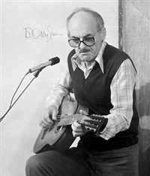
Май
Булат Шалвович Окуджава родился 9 мая 1924 года. Советский и российский поэт, бард, прозаик и сценарист, композитор. Автор около двухсот авторских и эстрадных песен, один из наиболее ярких представителей жанра авторской песни в 1960-е—1980-е годы. Участник Великой Отечественной войны. Гвардии красноармеец.
1924 – 1997 гг.
84
О526
«Ах ты, шарик голубой, грустная планета,
что ж мы делаем с тобой?
Для чего все это?
Всё мы топчемся в крови,
а ведь мы могли бы... Реки, полные любви,
по тебе текли бы!»
1961 г.
Окуджава, Б. Ах ты, шарик голубой... / Б. Окуджава. - Москва : Эксмо, 2007. - 352 с.

Slide 7
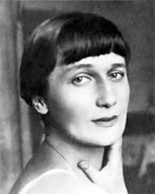
Июнь
Анна Андреевна Ахматова родилась 23 июня 1889 года. Русская поэтесса Серебряного века, переводчица и литературовед, одна из наиболее значимых фигур русской литературы XX века. Была номинирована на Нобелевскую премию по литературе.
1889 – 1966 гг.
«Любовь покоряет обманно, Напевом простым, неискусным. Еще так недавно-странно Ты не был седым и грустным.
И когда она улыбалась В садах твоих, в доме, в поле, Повсюду тебе казалось, Что вольный ты и на воле.
Был светел ты, взятый ею И пивший ее отравы. Ведь звезды были крупнее, Ведь пахли иначе травы, Осенние травы».
1911г.
84
А954
Ахматова, А. А. Лирика / А. А. Ахматова. - Москва : Эксмо, 2007. - 384 с. : ил. - (Золотая серия поэзии).

Slide 8
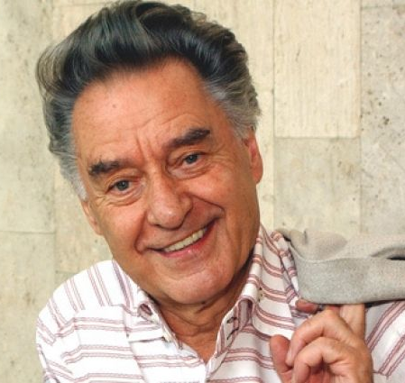
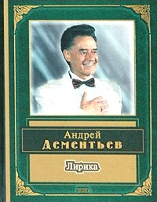
Июль
«Никогда ни о чем не жалейте вдогонку, Если то, что случилось, нельзя изменить. Как записку из прошлого, грусть свою скомкав, С этим прошлым порвите непрочную нить.
Никогда не жалейте о том, что случилось. Иль о том, что случиться не может уже. Лишь бы озеро вашей души не мутилось Да надежды, как птицы, парили в душе…»
1928 – 2018 гг.
Андрей Дмитриевич Дементьев
родился 16 июля 1928 года.
Дементьев — один из известнейших советских поэтов второй половины XX века. Диапазон его творчества — от новелл о Михаиле Калинине («Август из Ревеля», 1970 г) до текстов к широко известным лирическим песням советской эпохи: «Алёнушка», «Лебединая верность», «Отчий дом», «Баллада о матери» и многих других.
84
Д302
Дементьев, А. Д. Лирика / А. Д. Дементьев. - 8-е изд. - Москва : Эксмо, 2005. - 352 с.

Slide 9
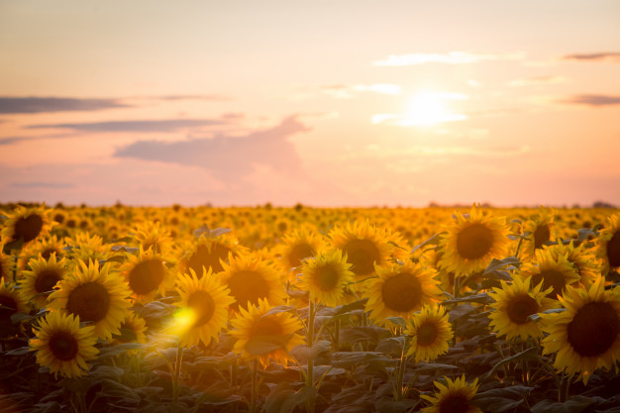
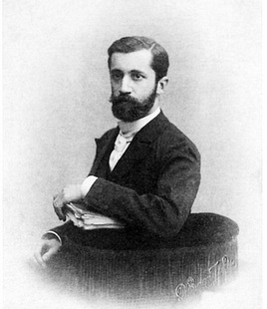
Август
Дмитрий Сергеевич Мережковский родился
14 августа 1865 году в Санкт-Петербурге. Русский писатель, поэт, литературный критик, переводчик, историк, религиозный философ, общественный деятель. Он был автором философских романов, пьес, эссе, поэтических сборников, поднял отечественную историческую беллетристику на новую ступень.
84
М52
1865 – 1941 гг.
«Как часто выразить любовь мою хочу, Но ничего сказать я не умею, Я только радуюсь, страдаю и молчу: Как будто стыдно мне — я говорить не смею.
И в близости ко мне живой души твоей Так все таинственно, так все необычайно,- Что слишком страшною божественною тайной Мне кажется любовь, чтоб говорить о ней.
В нас чувства лучшие стыдливы и безмолвны, И все священное объемлет тишина: Пока шумят вверху сверкающие волны, Безмолвствует морская глубина».
Мережковский, Д. С. Петр и Алексей : роман / Д. С. Мережковский. - Москва : Современник, 1994. – 511 с.

Slide 10
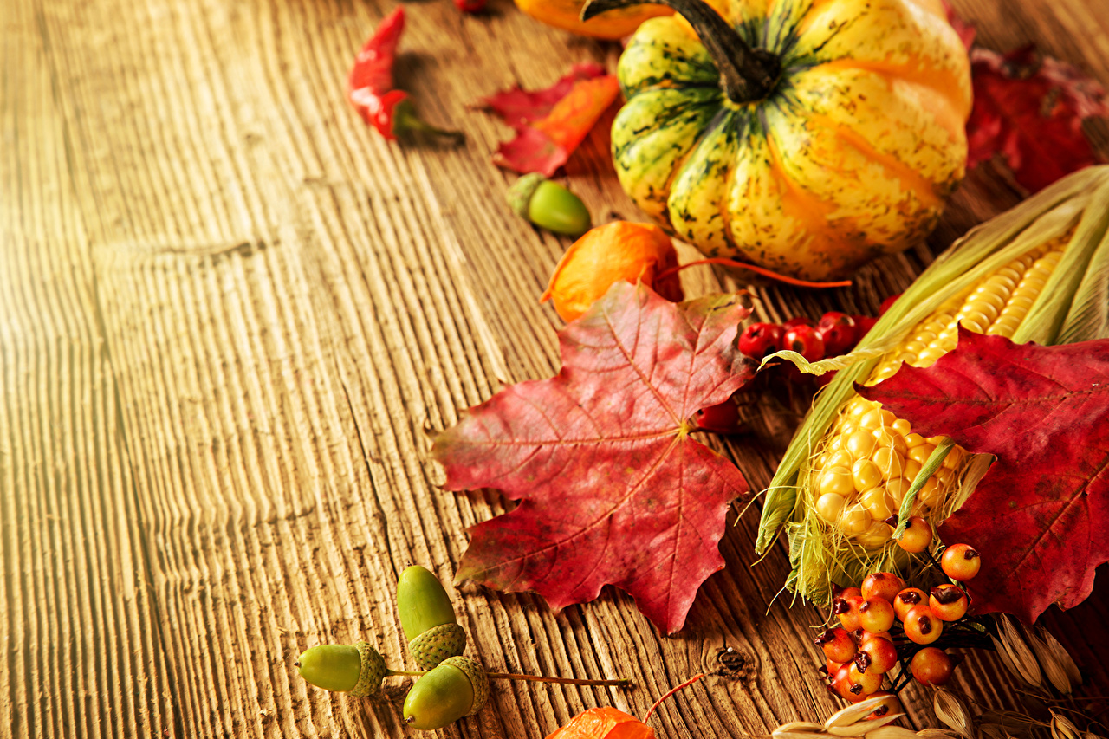
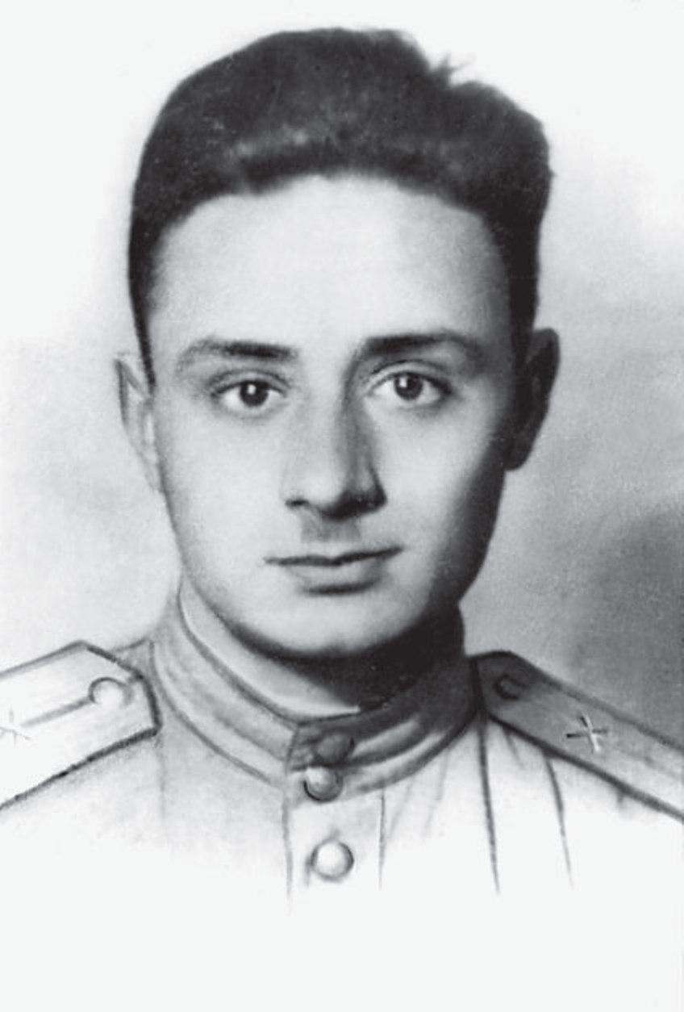
Сентябрь
84
А90
«Я могу тебя очень ждать, Долго-долго и верно-верно, И ночами могу не спать Год, и два, и всю жизнь, наверно!
Пусть листочки календаря Облетят, как листва у сада, Только знать бы, что все не зря, Что тебе это вправду надо!..»
Будущий великий поэт
Эдуард Асадов родился в 1923 году в интеллигентной учительской семье. В своей поэзии автор всегда уважал справедливость, принимая как своих злейших врагов все пороки человечества. Его стихи, как те руки, что помогают подняться тем, кто в беде, горе и печали.
1923 - 2004 гг.
Асадов, Э. А.
Зарницы войны : повесть, стихи, поэмы / Э. А. Асадов. – Москва : Воениздат, 1989. – 464 с.

Slide 11
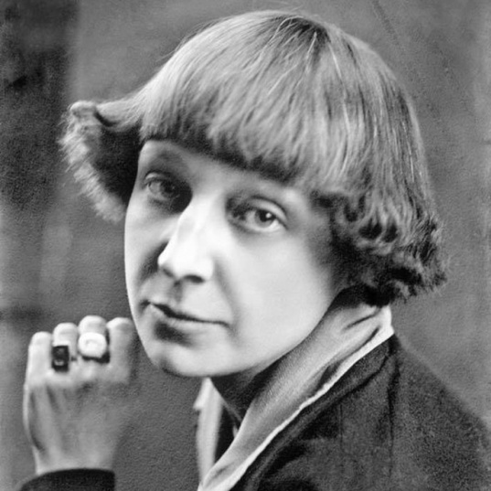
Октябрь
Марина Ивановна Цветаева родилась 8 октября 1892 года. Знаменитая русская поэтесса, прозаик, переводчик, которая своим творчеством оставила яркий след в литературе XX века. В ее стихотворениях ярко выражена музыкальность, поскольку в детстве Цветаева обучалась игре на фортепиано.
1892 – 1941 гг.
84
Ц271
«Мне нравится, что Вы больны не мной, Мне нравится, что я больна не Вами,
Что никогда тяжелый шар земной
Не уплывет под нашими ногами.
Мне нравится, что можно быть смешной –
Распущенной – и не играть словами,
И не краснеть удушливой волной,
Слегка соприкоснувшись рукавами…»
Цветаева, М.
Избранное/ составитель Л. А. Белова. – Москва : Просвещение, 1989. – 367 с.: ил.

Slide 12
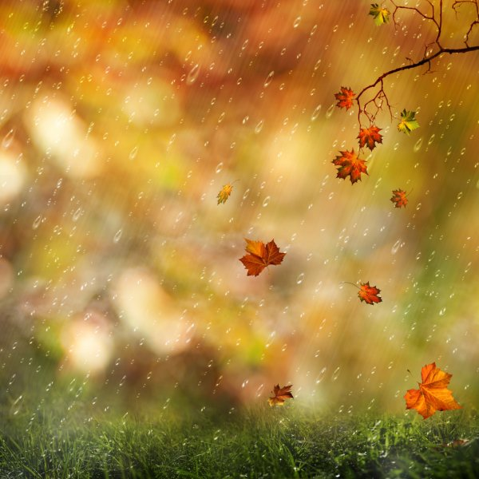
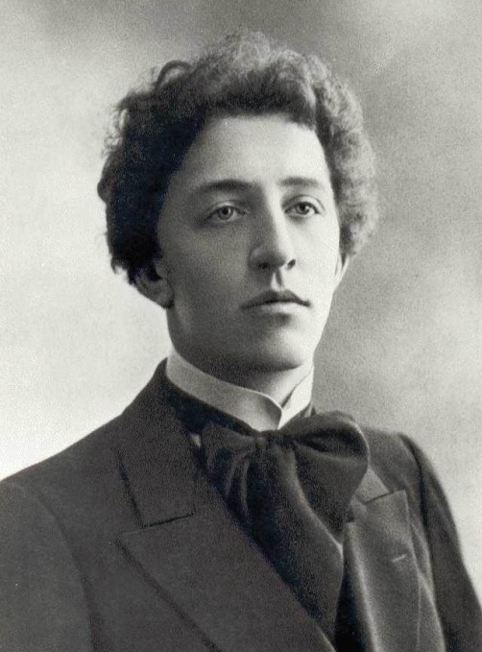
Ноябрь
«Там неба осветленный край Средь дымных пятен. Там разговор гусиных стай Так внятен. Свободен, весел и силен, В дали любимой Я слышу непомерный звон Неуследимый. Там осень сумрачным пером Широко реет, Там старый лес под топором Редеет».
1910 г.
84
Б701
1880 – 1921 гг.
Александр Александрович Блок родился 28 ноября 1880 года. Русский поэт, писатель, публицист, драматург, переводчик, литературный критик. Классик русской литературы XX столетия, один из крупнейших представителей русского символизма.
Блок, А. А. Лирика / А. А. Блок. - Москва : Детская литература, 2006. - 303 с. : ил.

Slide 13
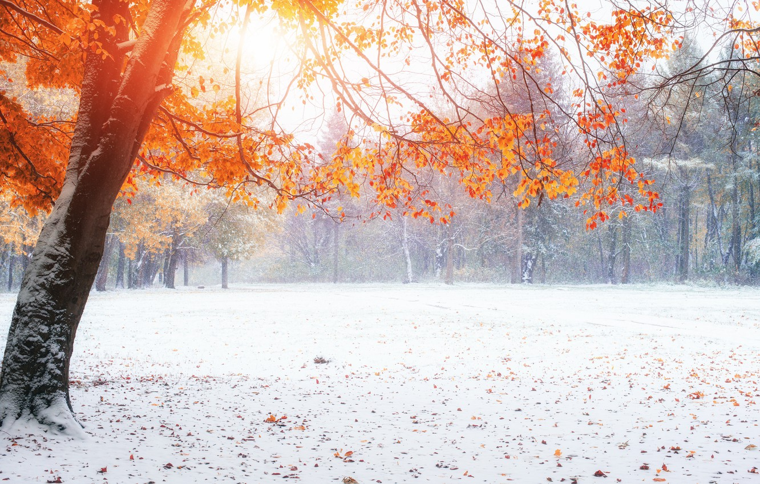
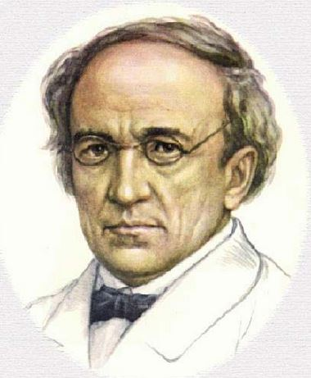
Декабрь
«Умом — Россию не понять, Аршином общим не измерить. У ней особенная стать — В Россию можно только верить.»
1866 г.
1803 – 1873 гг.
84
Т986
Фёдор Иванович Тютчев - известный поэт, один из самых выдающихся представителей философской и политической лирики.
Родился 5 декабря 1803 года в усадьбе Овстуг Орловской губернии в дворянской семье.
Стихи великого русского поэта каждый знает с детства: «Люблю грозу в начале мая», «Зима не даром злится, прошла её пора», «Ещё в полях белеет снег, а воды уж весной шумят»...
Тютчев, Ф. Лирика / Ф. Тютчев. - Москва : АСТ, 2006. - 346 с.

